Slide 1
NATURE 2024 · JITTOR REPRODUCTION
2026
CHIEF：面向癌症诊断与预后的
病理基础模型
Jittor 复现、跨框架数值对齐与可复现工程
汇报人：杨博涵
GitHub · github.com/Yang-yang052/Jittor-CHIEF
Notes:
大家好，我汇报的是 CHIEF 病理基础模型的 Jittor 复现。重点不是简单把 PyTorch 代码改成 Jittor 语法，而是回答一个更严格的问题：新的实现是否在模型结构、前向输出、损失、参数更新和训练动态上与原实现一致。整个汇报分为两部分，前半部分讲 CHIEF 的方法，后半部分展示复现证据与工程实现。

Slide 2
01 · 复现目标
这次复现要回答的不是“能否运行”，而是“是否等价”
1
结构等价
对齐证据
层级、形状、输出语义一一对应
0
官方 PyTorch 差异
2
数值等价
前向 / 损失 / 一步更新逐项比较
10⁻⁷
跨框架前向量级
3
学习等价
同数据、同初始化、同超参比较 8 轮曲线
PASS
02
Notes:
我把复现质量分成三层。第一层是结构等价：每一层、每个张量形状和返回字段都对应官方实现。第二层是数值等价：不能只看最终准确率，而要逐项比较前向输出、交叉熵和一次参数更新。第三层是学习等价：同一份数据、初始化和超参数下，训练曲线也应接近。右侧三个数字是本项目最后得到的核心证据。

Slide 3
01 · 问题背景
一张 WSI 同时带来三个工程难题
01
02
03
像素规模巨大
监督信号很弱
bag 长度不固定
一张切片可达十亿像素
必须切成大量 patch
通常只有 slide 级诊断
没有 patch 级位置标签
组织面积、扫描仪和中心差异
导致 patch 数量与分布变化
WSI
N × 768 patch features
MIL 聚合 → slide prediction
→
→
N 随每张切片变化
用一个标签学习哪些 patch 最重要
03
Notes:
CHIEF 面对的第一个难点是 WSI 太大，不能把整张图直接送进普通网络，所以必须先切 patch。第二，临床数据通常只有整张切片的诊断标签，没有告诉模型病灶在哪个 patch。第三，不同切片的组织面积不同，因此每个 bag 的 patch 数不一样，同时还存在扫描仪和中心的域偏移。CHIEF 的 WSI 级模型本质上就是在这些约束下完成聚合和预测。

Slide 4
02 · CHIEF 方法
Nature 634, 970–978 (2024)
CHIEF 的关键选择：局部表征与整片推理分开预训练
STAGE 1
STAGE 2
Tile 级无监督预训练
WSI 级弱监督预训练
学习细胞、腺体、间质、染色等
局部形态表征
用 slide 标签学习跨 patch 的
整体模式与关键证据
→
输入：单个 patch
输出：768 维 patch embedding
输入：N 个 patch embedding
输出：slide embedding + prediction
局部可迁移表征 + 全局任务相关聚合
04
Notes:
CHIEF 不是只训练一个单阶段分类器，而是把两种能力拆开。第一阶段在 patch 层面做无监督预训练，学习细胞、腺体、间质和染色等局部形态。第二阶段再利用 slide 级标签做弱监督预训练，学习整张切片哪些区域应被关注。前者强调可迁移的局部特征，后者强调任务相关的整体模式，两者互补。

Slide 5
02 · 论文信息
doi.org/10.1038/s41586-024-07894-z
数据规模与完整出处说明它为什么是一项基础模型工作
预训练 WSI
解剖部位
图像规模
外部验证 WSI
医院 / 队列
60,530
19
44 TB
19,491
24
覆盖多中心病理数据
器官文本先验的类别数
高分辨率切片
32 个独立 slide sets
国际多中心
完整出处
Xiyue Wang; Junhan Zhao; Eliana Marostica; Wei Yuan; Jietian Jin; Jiayu Zhang; Ruijiang Li; Hongping Tang; Kanran Wang; Yu Li; Fang Wang; Yulong Peng; Junyou Zhu; Jing Zhang; Christopher R. Jackson; Jun Zhang; Deborah Dillon; Nancy U. Lin; Lynette Sholl; Thomas Denize; David Meredith; Keith L. Ligon; Sabina Signoretti; Shuji Ogino; Jeffrey A. Golden; MacLean P. Nasrallah; Xiao Han; Sen Yang; Kun-Hsing Yu.
A pathology foundation model for cancer diagnosis and prognosis prediction. Nature 634, 970–978 (2024). DOI: 10.1038/s41586-024-07894-z
判断“基础模型”不能只看参数量，更要看预训练规模、任务跨度和外部验证范围。
05
Notes:
这页给出完整出处和规模。论文发表于 2024 年 Nature。CHIEF 用 60,530 张 WSI、19 个解剖部位和约 44TB 图像进行开发，并在 19,491 张 WSI、32 个独立切片集合以及 24 家医院或队列上验证。这里我想强调，基础模型不是只看参数量，还要看预训练数据规模、下游任务跨度以及跨中心验证范围。

Slide 6
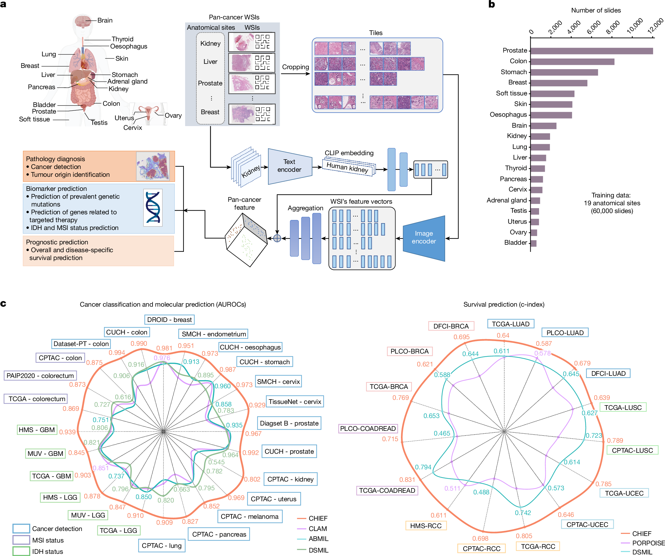
02 · 总体框架
Nature Fig. 1 · s41586-024-07894-z
CHIEF 把器官文本当作先验，而不是生成式对话
图像支路
WSI → tiles → image encoder
→ slide aggregation
文本支路
器官名称 → text encoder
→ anatomical embedding
融合后的用途
• 癌症检测 / 来源
• 分子标志物
• 生存预后
06
Notes:
官方总览图里有两条支路。图像支路从 WSI 裁剪 tile，经过图像编码器和聚合得到整片特征。文本支路输入的不是自由文本报告，而是器官名称，例如 kidney，通过文本编码器得到 anatomical embedding。两者融合后用于癌症检测、肿瘤来源、分子标志物和预后预测。所以 CHIEF 是带器官语义先验的弱监督视觉模型，不是一个病理对话模型。

Slide 7
02 · MIL 基础
WSI 在模型里不是一张图，而是一个无序 patch 包
一张 WSI
Bag / 实例集合
Slide 输出
x₁ x₂ x₃ … xₙ
ŷ
→
每个 xᵢ 是 768 维 embedding
→
诊断 / 分型 / 风险
N 不固定
patch 顺序不应改变预测
一个 bag 对应一个标签
组织区域被切成 N 个 patch
07
Notes:
在 WSI 级 CHIEF 中，模型看到的不是原始巨幅图像，而是一组 patch embedding。每个 patch 是一个实例，所有实例组成一个 bag。bag 的长度 N 随组织面积变化，顺序也没有语义，因此聚合必须对排列不敏感。模型最终输出的是整张 slide 的诊断、分型或风险。这就是多实例学习的基本设定。

Slide 8
02 · 弱监督
MIL 只知道“这张切片是什么”，不知道“哪个 patch 导致它”
训练时已知
训练时未知
Slide label = 肿瘤
?
?
?
?
?
?
监督直接作用在 bag 预测上
没有 patch 级肿瘤 / 正常标签
CrossEntropy(ŷ, y)
注意力权重由 slide 任务反向学出
弱监督的关键：把 bag 标签的误差信号，分配回最有判别力的实例。
08
Notes:
弱监督的含义是：训练时知道整张切片是不是肿瘤，但不知道每个 patch 是肿瘤还是正常。交叉熵只约束 slide 输出，注意力模块必须通过反向传播自己学会把更多权重放在能解释标签的区域。这样能省去昂贵的逐区域标注，但也意味着注意力不等同于严格的病灶分割。

Slide 9
02 · 门控注意力
两条非线性分支共同决定每个 patch 的证据权重
内容分支
hᵢ ∈ ℝ⁵¹²
→
tanh(Wₐhᵢ)
逐元素相乘
原始分数 aᵢ
×
→
内容 × 开关
wᶜᵀ(·)
门控分支
sigmoid(Wᵦhᵢ)
aᵢ = wᶜᵀ [ tanh(Wₐhᵢ) ⊙ sigmoid(Wᵦhᵢ) ]
tanh 描述“看到了什么”，sigmoid 决定“放行多少”
09
Notes:
门控注意力有两条分支。tanh 分支产生内容表征，可以理解为这个 patch 看到了什么；sigmoid 分支输出零到一之间的门值，决定哪些维度被放行。两条分支逐元素相乘，再由线性层得到原始注意力分数。相比单一线性打分，这种门控结构有更强的非线性表达能力。

Slide 10
02 · 聚合
加权汇聚把 N 个 patch 压缩成一个 512 维 slide 表征
Slide embedding
α1
α2
α3
α4
α5
α6
z = Σᵢ αᵢ hᵢ
→
αᵢ = exp(aᵢ) / Σⱼ exp(aⱼ)
softmax 保证 α 总和为 1
0.04
0.07
0.48
0.09
0.23
0.09
高权重 patch 对 slide 表征贡献更大，但仍不能自动等价为像素级病灶边界。
10
Notes:
原始分数经过 softmax 后变成归一化权重 alpha，总和为一。然后用这些权重对所有 patch 的 512 维隐藏特征做加权求和，得到一个固定长度的 slide embedding。无论 N 是几百还是几万，最终都压缩为一个向量。需要注意，高注意力说明该 patch 对当前预测贡献大，但不能直接把它当作像素级病灶边界。

Slide 11
02 · 多模态先验
器官先验与视觉表征相加，缩小肿瘤来源的搜索空间
器官文本先验
视觉聚合
融合表征
Kidney / Lung / Colon …
z
+
→
z + eₒᵣg
19 × 768 embedding
1 × 512
→
→ classifier
Linear 768→512 + ReLU
直觉：已知取材器官后，模型不必在所有肿瘤来源中盲目搜索；但错误器官标签也会成为新的失效点。
11
Notes:
CHIEF 还把器官名称编码成 768 维文本向量，再投影到 512 维，与视觉聚合向量相加。直觉上，知道切片来自肾、肺或结肠后，模型不必在所有肿瘤来源中盲目搜索。这里的文本是结构化器官先验，不是报告生成。它带来额外信息，同时也引入新的失效方式：器官标签错误时，先验可能误导分类器。

Slide 12
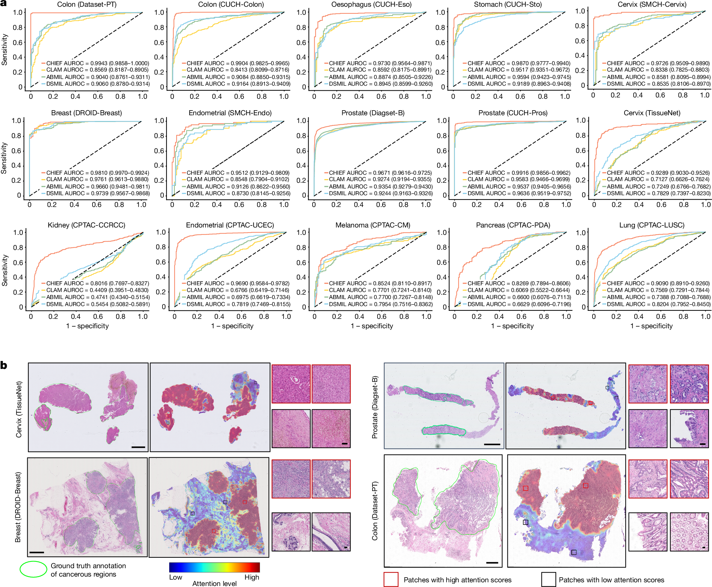
02 · 原论文结果
Nature Fig. 2 · s41586-024-07894-z
原论文的价值在跨任务、跨中心，而不是某一个单点指标
相对提升上限
36.1%
论文报告的最高幅度
覆盖任务
• 癌细胞检测
• 肿瘤来源
• 分子突变 / IDH / MSI
• 生存预后
重点是多数据集一致领先，
不是挑一个最好看的数字。
12
Notes:
原论文评估的不只是一个癌症分类任务，而是癌细胞检测、肿瘤来源、常见突变、IDH 和 MSI 状态以及生存预后。论文报告最高相对提升达到 36.1%。我认为真正重要的是它在多个独立数据集和多中心数据上持续领先，而不是只挑一个最好的数字。右侧的任务跨度也是 CHIEF 被称为通用框架的依据。

Slide 13
03 · 复现范围
复现边界先说清：我们对齐的是 WSI 级 CHIEF 核心
本项目已复现
本项目未声称复现
✓ 768→512 特征映射
✓ Gated attention MIL
✓ Slide 加权聚合
✓ 19 类器官先验融合
✓ checkpoint / feature 转换
✓ 训练、测试、注意力可视化
✓ PyTorch–Jittor 三层对齐
× 44 TB 全量预训练
× Tile encoder 的无监督训练
× 60,530 张 WSI 的完整开发过程
× 24 家医院的临床外部验证
× 原论文所有下游任务与置信区间
工程等价性 ≠ 临床效果完全复现
13
Notes:
这页是复现诚信的核心。我们复现并严格对齐的是 WSI 级 CHIEF 模型，包括特征投影、门控注意力、slide 聚合、器官先验、权重与特征转换、训练测试和可视化。我们没有声称重做 44TB 全量预训练，也没有复现 24 家医院的临床验证。因此本项目证明的是核心模型的工程和数值等价性，而不是论文全部临床结论。

Slide 14
03 · 复现策略
加入“干净 PyTorch 参考层”，避免直接移植时失去基准
1
2
3
4
官方 CHIEF
→
Clean PyTorch
→
Common Init
→
Jittor Port
models/CHIEF.py
独立可测参考实现
同一组初始权重
chief_jittor/model.py
逐项比较 4 类中间输出
bag_logits
attention_raw
WSI_feature
anatomical
先证明参考层等于官方，再让 Jittor 对齐参考层，证据链才闭合。
14
Notes:
如果直接拿官方代码和 Jittor 比较，出现差异时很难判断是官方依赖、数据处理还是移植错误。因此我加入了一个干净的 PyTorch 参考层。第一步证明它与官方 CHIEF 在四类输出上完全一致；第二步从同一组初始化权重出发，让 Jittor 对齐这个参考层。这样形成官方、参考、Jittor 三段式证据链，定位问题也更容易。

Slide 15
03 · Jittor 实现
层级、张量形状和输出语义保持一一对应
输入 features
→
fc + ReLU + dropout
→
gated_attention
→
softmax + matmul
→
organ fusion + classifier
N × 768
N × 512
1 × N
1 × 512
1 × C
Jittor 核心执行路径
hidden = dropout(relu(fc(features)))
raw_attention, hidden = gated_attention(hidden)
attention = softmax(raw_attention, dim=1)
pooled = matmul(attention, hidden)
fused = pooled + text_to_vision(organ_embedding[organ_index])
logits = classifier(fused)
关键不是语法翻译，而是维度、归一化轴和返回字段都不能漂移。
15
Notes:
Jittor 实现保持官方层级不变。输入是 N×768，经过线性层变成 N×512；门控注意力输出每个 patch 的分数，转置后是 1×N；softmax 必须沿 patch 维归一化；加权得到 1×512 的 pooled 特征；器官向量映射后相加，最后分类。移植时最容易错的是转置、softmax 轴和返回字段的语义，而不是 Linear 或 ReLU 本身。

Slide 16
03 · 模型实现细节
CHIEFJittor.execute() 严格保留官方计算顺序与返回语义
chief_jittor/model.py
转置
N×1 → 1×N
original = features
hidden = dropout(relu(fc(features)))
raw_attention, hidden = gated_attention(hidden)
raw_attention = raw_attention.transpose(1, 0)
attention = nn.softmax(raw_attention, dim=1)
pooled = jt.matmul(attention, hidden)
slide_embedding = jt.matmul(attention, original)
organ = text_to_vision(organ_embedding[organ_index])
fused = pooled + organ
logits = classifier(fused)
归一化轴
dim=1 是 patch 轴
双重聚合
hidden 用于分类；original 用于 WSI 特征
器官融合
512 维相加，不是拼接
返回字段
logits / prob / attention / 两类 feature
实现正确性的关键，是这些语义细节不能在“换框架”时悄悄改变。
16
Notes:
这一页直接对应 chief_jittor/model.py 的 execute 函数。第一，注意力线性层输出是 N×1，必须转成 1×N。第二，softmax 的 dim 等于 1，表示在所有 patch 之间归一化。第三，分类使用的是 512 维 hidden 的加权结果，而 WSI_feature 使用原始 768 维特征加权，因此两个 matmul 都要保留。第四，器官文本经过映射后与 pooled 做逐元素相加，不是拼接。最后，返回字段和官方保持一致，后面的测试、可视化和对齐工具都依赖这些名称与语义。

Slide 17
03 · Jittor 训练实现
一次训练迭代包含 bag 读取、前向、交叉熵和 optimizer.step(loss)
1
load_bag
2
model(x, organ)
3
cross_entropy
4
optimizer.step(loss)
读取 [N,768]
可选确定性子采样
→
得到 bag_logits
和 attention
→
slide 标签监督
不需要 patch 标签
→
Jittor 自动反传
并更新参数
chief_jittor/engine.py
训练控制
training = optimizer is not None
model.train() if training else model.eval()
with jt.enable_grad() if training else jt.no_grad():
output = model(x, organ)
loss = nn.cross_entropy_loss(output['bag_logits'], y)
if training:
optimizer.step(loss)
jt.sync_all(True)
• Adam + weight decay
• 每轮写入 train_jittor.jsonl
• 验证 loss 改善才保存 chief_jittor.pkl
• patience 触发 early stopping
• environment_jittor.txt 记录环境
训练脚本既保存模型，也保存复现证据。
17
Notes:
Jittor 训练入口是 train.py，真正的一轮训练在 chief_jittor/engine.py 的 run_jittor_epoch。每次读取一个可变长度 bag，转为 Jittor Var，前向得到 bag logits，再用 slide 标签计算交叉熵。Jittor 与 PyTorch 写法的明显区别是 optimizer.step(loss)，它同时完成反向传播和参数更新。验证阶段使用 no_grad 和 model.eval。每一轮的 loss、Accuracy、F1、AUC 和耗时写入 JSONL；只有验证 loss 改善时才保存 chief_jittor.pkl，连续若干轮不改善就提前停止。因此演示时不能只展示最终 checkpoint，还要同时展示日志和最佳验证损失。

Slide 18
03 · Jittor 测试实现
测试脚本把一次推理转成指标、逐病例预测和注意力证据
加载配置
加载模型
无梯度推理
导出结果
configs/toy.yaml
或 resolved_config.yaml
→
CHIEFJittor(...)
model.load(chief_jittor.pkl)
→
model.eval()
with jt.no_grad()
→
metrics / predictions
attention NPZ
现场演示命令（Linux / Actions）
测试后必须展示的文件
python train.py \
--config configs/toy.yaml \
--backend jittor --device cpu \
--init-weights logs/toy/common_init.npz
python test.py \
--config configs/toy.yaml \
--backend jittor --device cpu
metrics_jittor.json
Accuracy / Balanced Acc. / Macro-F1 / AUROC
predictions_jittor.csv
case_id、标签、预测和各类概率
attention_jittor/*.npz
每张 bag 的 raw / softmax attention
environment_jittor.txt
Python、平台、设备和 best val loss
测试演示的闭环：命令 → checkpoint → 指标 → 预测 → 注意力。
18
Notes:
测试入口是 test.py。它先从配置文件读取测试集路径和模型维度，再创建 CHIEFJittor 并用 model.load 载入 chief_jittor.pkl。推理必须在 model.eval 和 jt.no_grad 下执行。每张 bag 得到类别概率和注意力，最后输出三类核心证据：metrics_jittor.json 是总体指标，predictions_jittor.csv 是逐病例标签、预测和概率，attention_jittor 目录保存每张 bag 的注意力数组。录屏时建议先运行两条命令，再依次打开 checkpoint、训练日志、metrics、predictions 和 attention 可视化，形成完整闭环。

Slide 19
03 · 数据管线
可变长度 bag 决定训练时 batch size 通常为 1
PyTorch 特征 / checkpoint
转换工具
Bag loader
Jittor train / test
→
→
→
*.pt
*.npz / *.pkl
N × 768
batch = 1
受控小数据实验
训练 bags
验证 bags
测试 bags
特征维度
36
12
12
768
三分类
独立划分
独立划分
patch 数量可变
少量合成 bag 用于框架对齐；真实 WSI 特征可通过同一转换接口接入。
19
Notes:
数据管线支持把 PyTorch 的特征和 checkpoint 转成 Jittor 直接读取的格式。由于不同 WSI 的 N 不相同，最稳妥的训练方式是 batch size 为 1，再按 bag 累积。资源有限时，我构造了 36 个训练 bag、12 个验证 bag 和 12 个测试 bag，保留 768 维输入和完整 512 维隐藏层，用小数据验证跨框架学习行为。真实特征可以通过同一接口接入。

Slide 20
04 · 对齐实验设计
公平对齐的关键是控制变量，而不是只比较最终准确率
控制项
设定
PyTorch vs Jittor
随机种子
2026
相同
训练 / 验证 / 测试
36 / 12 / 12 bags
相同
输入 / 隐藏维度
768 / 512
相同
初始化权重
common_init.npz
相同
优化目标
Cross Entropy
相同
训练轮数
8 epochs
相同
唯一改变的变量：深度学习框架。
20
Notes:
对齐实验里，随机种子、数据划分、模型维度、初始权重、损失和训练轮数全部相同，唯一改变的是框架。尤其是 common_init.npz，它保证 PyTorch 和 Jittor 从同一组参数开始。如果不控制初始化，即使两个实现都正确，曲线也可能因为随机性不同而无法直接比较。因此最终准确率相同远远不够，必须把控制变量写清楚。

Slide 21
04 · 证据一
干净 PyTorch 参考与官方实现逐项完全一致
✓
✓
✓
✓
bag_logits
attention_raw
WSI_feature
WSI_feature_anatomical
max abs
max abs
max abs
max abs
0.0
0.0
0.0
0.0
结论：Clean PyTorch 没有改变官方 CHIEF 的核心输出语义
logs/official_torch_equivalence.json · pass = true
21
Notes:
第一层证据先验证干净 PyTorch 参考是否忠实。四个关键输出 bag logits、原始注意力、WSI feature 和融合后的 anatomical feature，最大绝对误差全部为零，说明参考层与官方 CHIEF.py 在这条路径上完全一致。这样后续 Jittor 的误差不是因为我们重新解释了官方模型。

Slide 22
04 · 证据二
前向、损失和一步更新达到 10⁻⁷–10⁻⁹ 量级
bag_logits
1.19e-7
attention
7.45e-9
WSI_feature
1.19e-7
anatomical
4.77e-7
one-step fc
1.86e-9
10⁻⁹
10⁻⁸
10⁻⁷
10⁻⁶
Cross Entropy：PyTorch = Jittor = 0.9846228361，绝对差 = 0
22
Notes:
第二层证据比较 Jittor 与 PyTorch。bag logits 和 WSI feature 的误差约为 1.19×10 的负七次方，注意力约为 7.45×10 的负九次方，融合特征约为 4.77×10 的负七次方。交叉熵完全相同，一步更新后的 fc 权重最大误差约 1.86×10 的负九次方。这符合浮点运算顺序差异的范围，alignment pass 为 true。

Slide 23
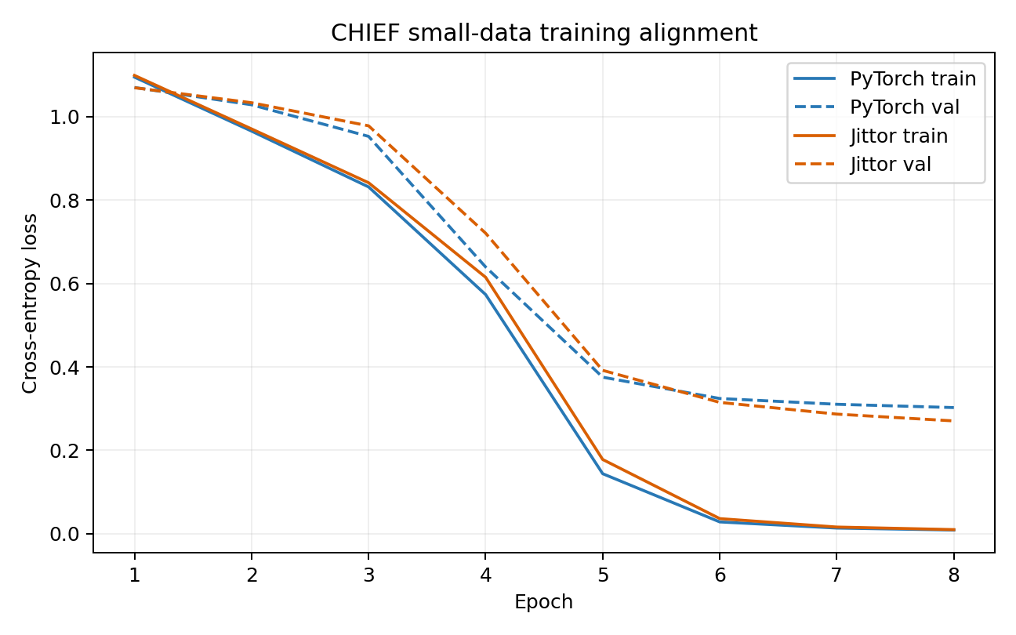
04 · 证据三
8 轮训练中，PyTorch 与 Jittor 的损失曲线几乎重合
最大训练 loss 差
0.000644
8 epochs
最大验证 loss 差
0.000762
8 epochs
训练终点
≈ 0.009
两框架均收敛
起点、下降速度与终点均一致，比“只看最终准确率”更有解释力。
23
Notes:
第三层证据是学习动态。图中蓝色和橙色对应训练与验证，实线和虚线代表两种框架，曲线几乎完全重合。八轮内最大训练损失差约 0.000644，最大验证损失差约 0.000762，训练损失都从约 1.095 下降到 0.009。起点、下降速度和终点一致，说明梯度更新路径也被较好对齐。

Slide 24
04 · 测试结果
玩具数据上的 1.0 只证明管线闭环，不证明临床效果
Accuracy
Balanced Accuracy
Macro-F1
Macro-AUROC
1.000
1.000
1.000
1.000
Torch = Jittor
Torch = Jittor
Torch = Jittor
Torch = Jittor
正确解读
它证明：数据读取 → 前向 → 损失 → 更新 → 保存 → 测试 → 指标计算的闭环一致。
它不证明：模型在真实医院数据上达到 100%，更不能替代原论文的外部临床验证。
24
Notes:
测试集上 PyTorch 和 Jittor 的 accuracy、balanced accuracy、macro-F1 和 macro-AUROC 都是 1.0。这个数字看起来不现实，原因是这里使用的不是医院病理数据，而是一个专门为 smoke test 构造的小型合成任务。生成器先为每个类别建立一个固定的 768 维原型，再把较强的类别信号加入大约四分之一 patch；训练、验证和测试来自同一种生成机制，而测试集总共只有 12 个 bag。我们检查过文件哈希，没有发现训练集和测试集复制同一特征文件，所以它不是直接的数据重复泄漏，但它的分布非常理想化，类别也很容易分开。这里的 1.0 只能说明两套代码都能学到同一个人工规律，训练、保存、加载、预测和指标计算形成了完整闭环。它不能说明 CHIEF 在真实医院数据上达到百分之百，更不能与 Nature 论文的多中心临床结果进行横向比较。

Slide 25
04 · 压力测试设计
困难版把目标从“管线能否闭环”推进到“弱信号下是否稳定”
现有合成数据
困难版合成数据
SMOKE TEST
STRESS TEST · 3 SEEDS
36 / 12 / 12
固定同分布
约 25% patch 含强信号
单随机种子
数据规模
180 / 60 / 90 × 3 seeds
→
可变 bag
64–160 patches，768 维
弱目标信号
仅 12% patch，强度 1.7
噪声与域偏移
5% 训练标签噪声；test shift = 0.2
回答：代码链路是否完整？
每个 seed 固定数据、初始化和配置；PyTorch / Jittor 唯一差异仍是框架。
25
Notes:
为了回答为什么原来的四项指标都是 1.0，我没有直接删除原实验，而是把它保留为 smoke test，再新增一个困难版压力测试。困难版使用三个随机种子，每个种子有 180 个训练 bag、60 个验证 bag 和 90 个测试 bag；每个 bag 含 64 到 160 个 patch。真正带类别信息的 patch 比例从约四分之一降到 12%，背景噪声更强，并加入 5% 的训练标签噪声、每个 bag 的干扰向量以及测试原型偏移。这样做的目的不是模拟真实病理图像，而是构造一个不会轻易满分、能暴露随机性和域偏移影响的中间压力测试。公平性仍然通过固定数据、共同初始化和相同配置来保证。

Slide 26
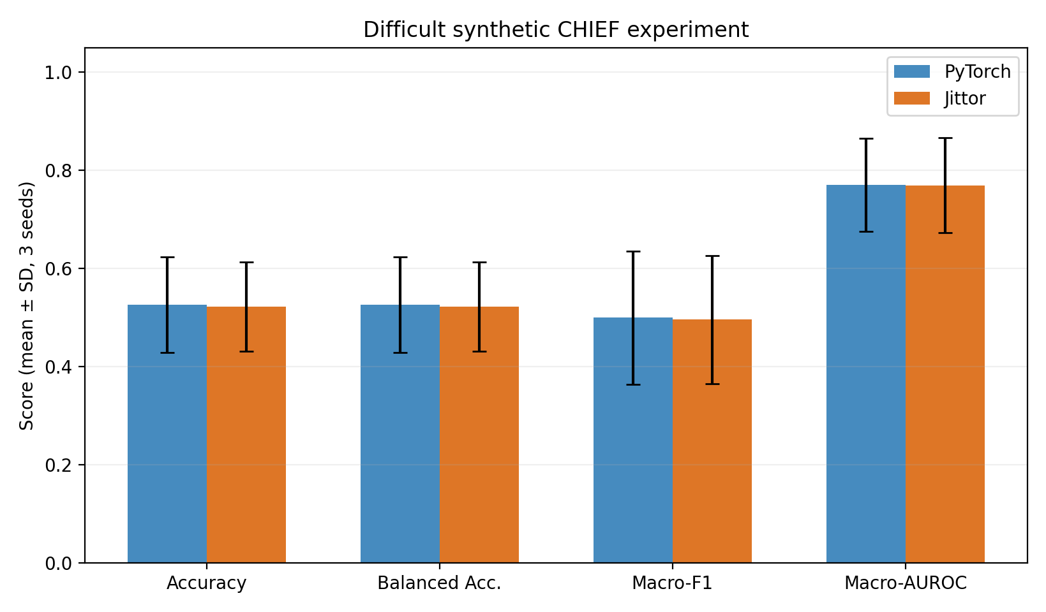
04 · 压力测试结果
困难版中 Jittor 与 PyTorch 均不再满分，三种子结果仍高度接近
Accuracy
PyTorch
0.526 ± 0.097
Jittor
0.522 ± 0.091
Macro-F1
PyTorch
0.499 ± 0.136
Jittor
0.495 ± 0.130
Macro-AUROC
PyTorch
0.771 ± 0.095
Jittor
0.769 ± 0.096
Jittor 三种子已回写：四项指标最大绝对差 1.19e-2
26
Notes:
困难版 PyTorch 三个随机种子的平均 Accuracy 为 0.526 ± 0.097，Macro-F1 为 0.499 ± 0.136，Macro-AUROC 为 0.771 ± 0.095。这比原来全部 1.0 更可信，因为指标随着随机种子明显波动，说明模型确实受到弱信号、标签噪声和测试域偏移影响。这里还要解释为什么 AUC 仍高于 Accuracy：AUC 看的是正样本整体能否排在负样本前面，不要求固定阈值或 argmax 已经校准正确；因此模型可能已经学会大致排序，却仍在类别边界上做错硬分类。Linux Jittor 三种子已经完成，四项指标逐种子最大绝对差为 1.19e-2，说明压力增大后跨框架结论仍一致。

Slide 27
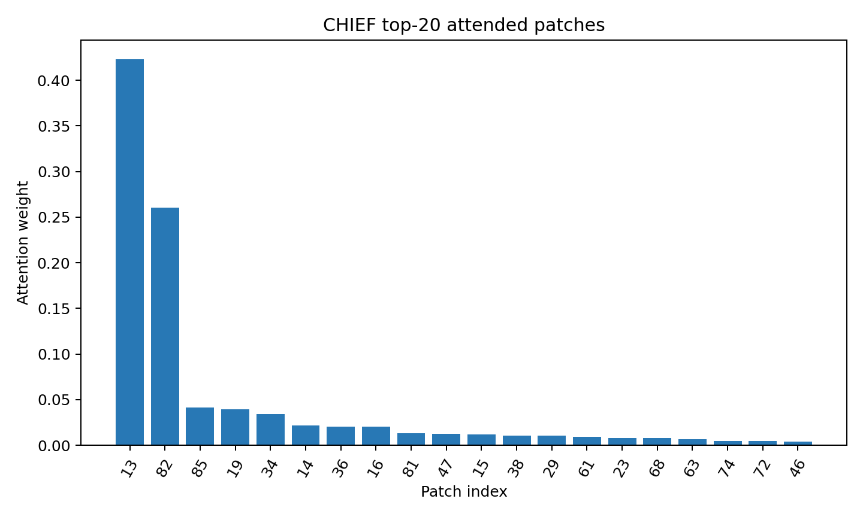

04 · 可解释性输出
困难版注意力排名仍可用于检查两个框架关注的 patch
PyTorch
Jittor
Top-20 patch 的权重排序与数值分布可逐项检查；真实 WSI 还需结合坐标还原为空间热图。
27
Notes:
这里展示的是困难版 seed 2026 同一个测试 bag 的注意力。左边 PyTorch，右边 Jittor。即使测试任务变难，最高权重 patch 及后续排序仍然非常接近，说明两个实现不仅最终指标相似，中间的实例选择机制也相近。当前合成数据没有真实切片坐标，所以只能画排名；真实 WSI 应把 patch 坐标还原为空间热图，再由病理专家检查模型关注区域是否符合组织学依据。

Slide 28
05 · 训练测试演示
Linux CI 已完成 Jittor 训练、测试、三种子实验和结果回写
Windows 本机
Ubuntu GitHub Actions
BLOCKED BEFORE MODEL
PASS
Jittor 1.3.11.0 导入阶段
缺少受支持的 C++ 编译链
chief_model_reached = false
Linux CPU 已完成：
• Jittor 导入与 3 个单元测试
• 前向 / loss / 一步更新对齐
• 简单版训练、测试、可视化
• 困难版 3 seeds 训练与测试
• 日志、指标与图片自动回写
结论：是环境编译链问题，不能伪造为模型测试结果。
Actions run #29490678862 · SUCCESS
性能日志来自不同机器，只用于证明各自可运行；困难版重点报告多种子均值、标准差与跨框架差值。
28
Notes:
本机 Windows 缺少 Jittor 支持的编译环境，因此现场演示采用公开的 Ubuntu GitHub Actions。运行 29490678862 已经成功完成：安装 Jittor、运行三个单元测试、执行前向损失和一步更新对齐、训练和测试简单版，再执行困难版三个随机种子的 Jittor 训练与测试，最后把日志、指标、预测 CSV 和可视化自动提交回仓库。录屏时打开这个 Actions 页面，展开 Difficult synthetic three-seed Jittor experiment 步骤，展示每个 seed 的逐轮 JSON 日志和测试指标；随后回到仓库打开 results/hard/summary.json 与图片。这就是可审计的远程训练测试演示。

Slide 29
05 · 我的思考
可靠复现需要从“单点正确”推进到“压力下仍可审计”
1
2
3
4
源实现一致
数值一致
压力测试
环境可审计
官方 → Clean Torch
关键输出差异 = 0
前向 / loss / 一步更新
10⁻⁷–10⁻⁹
弱信号 + 噪声 + 域偏移
3 seeds 报告波动
配置、失败日志、CI 运行
都可追溯
下一步我会怎么做
1. 接入公开真实 WSI 特征，验证 AUROC、校准与注意力热图
2. 完整转换官方 checkpoint，增加逐层 activation regression
3. 接回 tile encoder，形成 patch→slide 端到端推理
4. 在外部中心做患者级划分、亚组与域偏移分析
29
Notes:
我的思考是，可复现不仅需要源实现一致、浮点数值一致和环境可审计，还需要在更困难的条件下观察结论是否稳定。新增压力测试让结果从一个容易任务上的单点满分，变成三个随机种子上的均值和标准差；这能够暴露性能波动，但它仍然不是临床证据。下一步最重要的仍是接入真实数据。我会优先选择规模可控的公开 WSI 二分类任务，严格按患者划分训练、验证和测试；使用官方 CHIEF-CTransPath 提取 768 维 patch 特征，再用相同初始化分别训练 PyTorch 与 Jittor。真实实验除了 AUROC、Accuracy 和 Macro-F1，还要报告置信区间、校准、混淆矩阵、错误病例和空间注意力热图。

Slide 30
CONCLUSION
Jittor-CHIEF 的证据链
从“跑通”推进到“压力下可验证”
项目入口
github.com/
Yang-yang052/
Jittor-CHIEF
✓
官方 PyTorch 等价 = 0
✓
跨框架单步对齐 PASS
演示顺序
Jittor 训练 / 测试已公开
困难版 3 seeds 高度接近
1 打开 model.py 讲前向
2 展示 train / test 命令
3 查看 Actions 训练日志
4 打开指标、预测与注意力
✓
✓
代码、README、环境、训练/测试脚本、Log、曲线与 Actions 证据按同一实验协议组织。
可靠复现不是追求漂亮数字，而是让别人能复查数字为什么合理。
Notes:
最后总结。算法部分讲清了 CHIEF 如何把 WSI 表示为 bag，通过门控注意力聚合 patch，并融合器官先验。实现部分直接对应 Jittor 的 model、engine、train 和 test：前向计算顺序、optimizer.step loss、最佳 checkpoint 保存、指标预测和注意力导出都可以在仓库核验。公开 Actions 已完成简单版和困难版 Jittor 训练测试。针对简单版满分问题，我增加了弱信号、噪声和域偏移下的三随机种子实验，Jittor 与 PyTorch 的均值和波动高度接近。可靠复现不是追求漂亮数字，而是让别人能复查算法、代码、训练、测试和证据链。

